Slide 1
Van vorm naar formatief
Hoe breng ik formatief evalueren
in de praktijk?

Slide 2

https://www.nrc.nl/nieuws/2019/01/18/trend-op-scholen-minder-toetsen-voor-een-cijfer-a3650945

Slide 3
Test
Woordjes Latijn
murus
filia
mater
libertas
video
muur
dochter
moeder
vrijheid
ik zie

Slide 4
Centrale vraag:
Noem drie mogelijke voordelen van
formatief evalueren ten opzichte van
summatief evalueren.

Slide 5
Inhoud van deze presentatie
Nut en noodzaak
  testen tot je een ons weegt
  Jolles, de Bruyckere, Hattie, Williams
Enkele toverwoorden rond fomatief evalueren
  growth mindset
  H.O.P.E.-model
Waar te beginnen met de praktijk?
  tijdsdruk managen
  teamspirit bouwen
Wat te doen?
  Niets werkt altijd. Varieer naar behoefte.
  Maar doe iets....

Slide 6


Wat is formatief evalueren?
Wat is summatief evalueren?
  Doelen-lessen-toets
Wat is formatief evalueren?
  Doelen-lessen-feedback-d.toets
feedback-lessen-echte toets
Voorbeeld: bak een taart
Wat zegt het eindcijfer
mij in beide gevallen?
"Operatie geslaagd, patiënt ...."

Slide 7
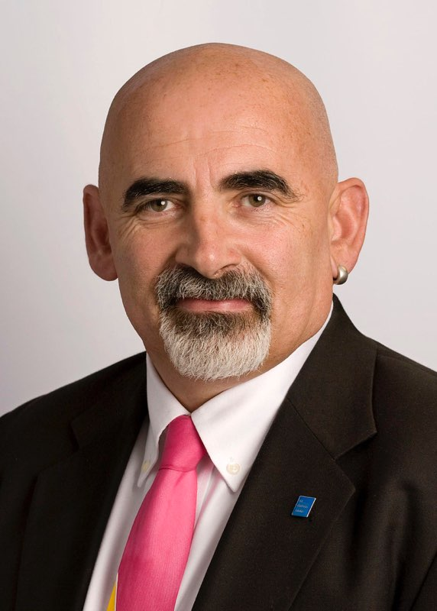
Nut en noodzaak
Nieuwe curricula
Nieuwe vaardigheden
Resultaat is heilig
  Kinderen worden tot hun 18e verjaardag gemiddeld 600 maal getoetst.
  De SE-CE discrepantie
Dylan William
  "Wij zijn verslaafd aan cijfers."
  Toetsen om te toetsen

Slide 8





Nut en noodzaak
Inspiratiebronnen:
  Jolles, de Bruyckere, Hattie, Williams

Slide 9
Enkele toverformules rond formatief evalueren
"Know thy impact!"
Growth mindset
Metacognitie
"Maak goede keuzes."
Summatief of formatief

Slide 10
H.O.P.E. model
H.ogere doelen
  Wat moet een leerling na jouw les kunnen?
  Formuleer nauwkeurig en check for learning.
O.pdracht
  (Voor-)Kennis en Spullen
  Welke doelen moet ik bereiken voor een succeservaring?
P.roces
  Zet de leerling alle noodzakelijke stappen?
E.valuatie
  Rol van de docent en de leerling.

Slide 11
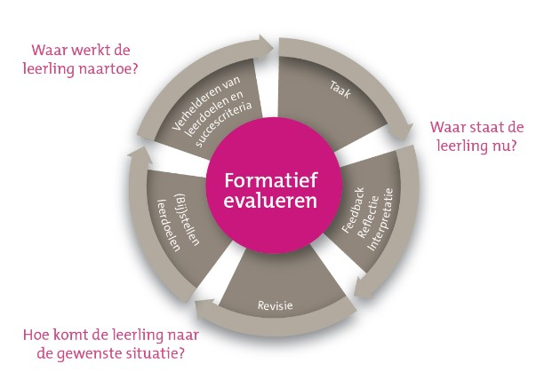

Slide 12
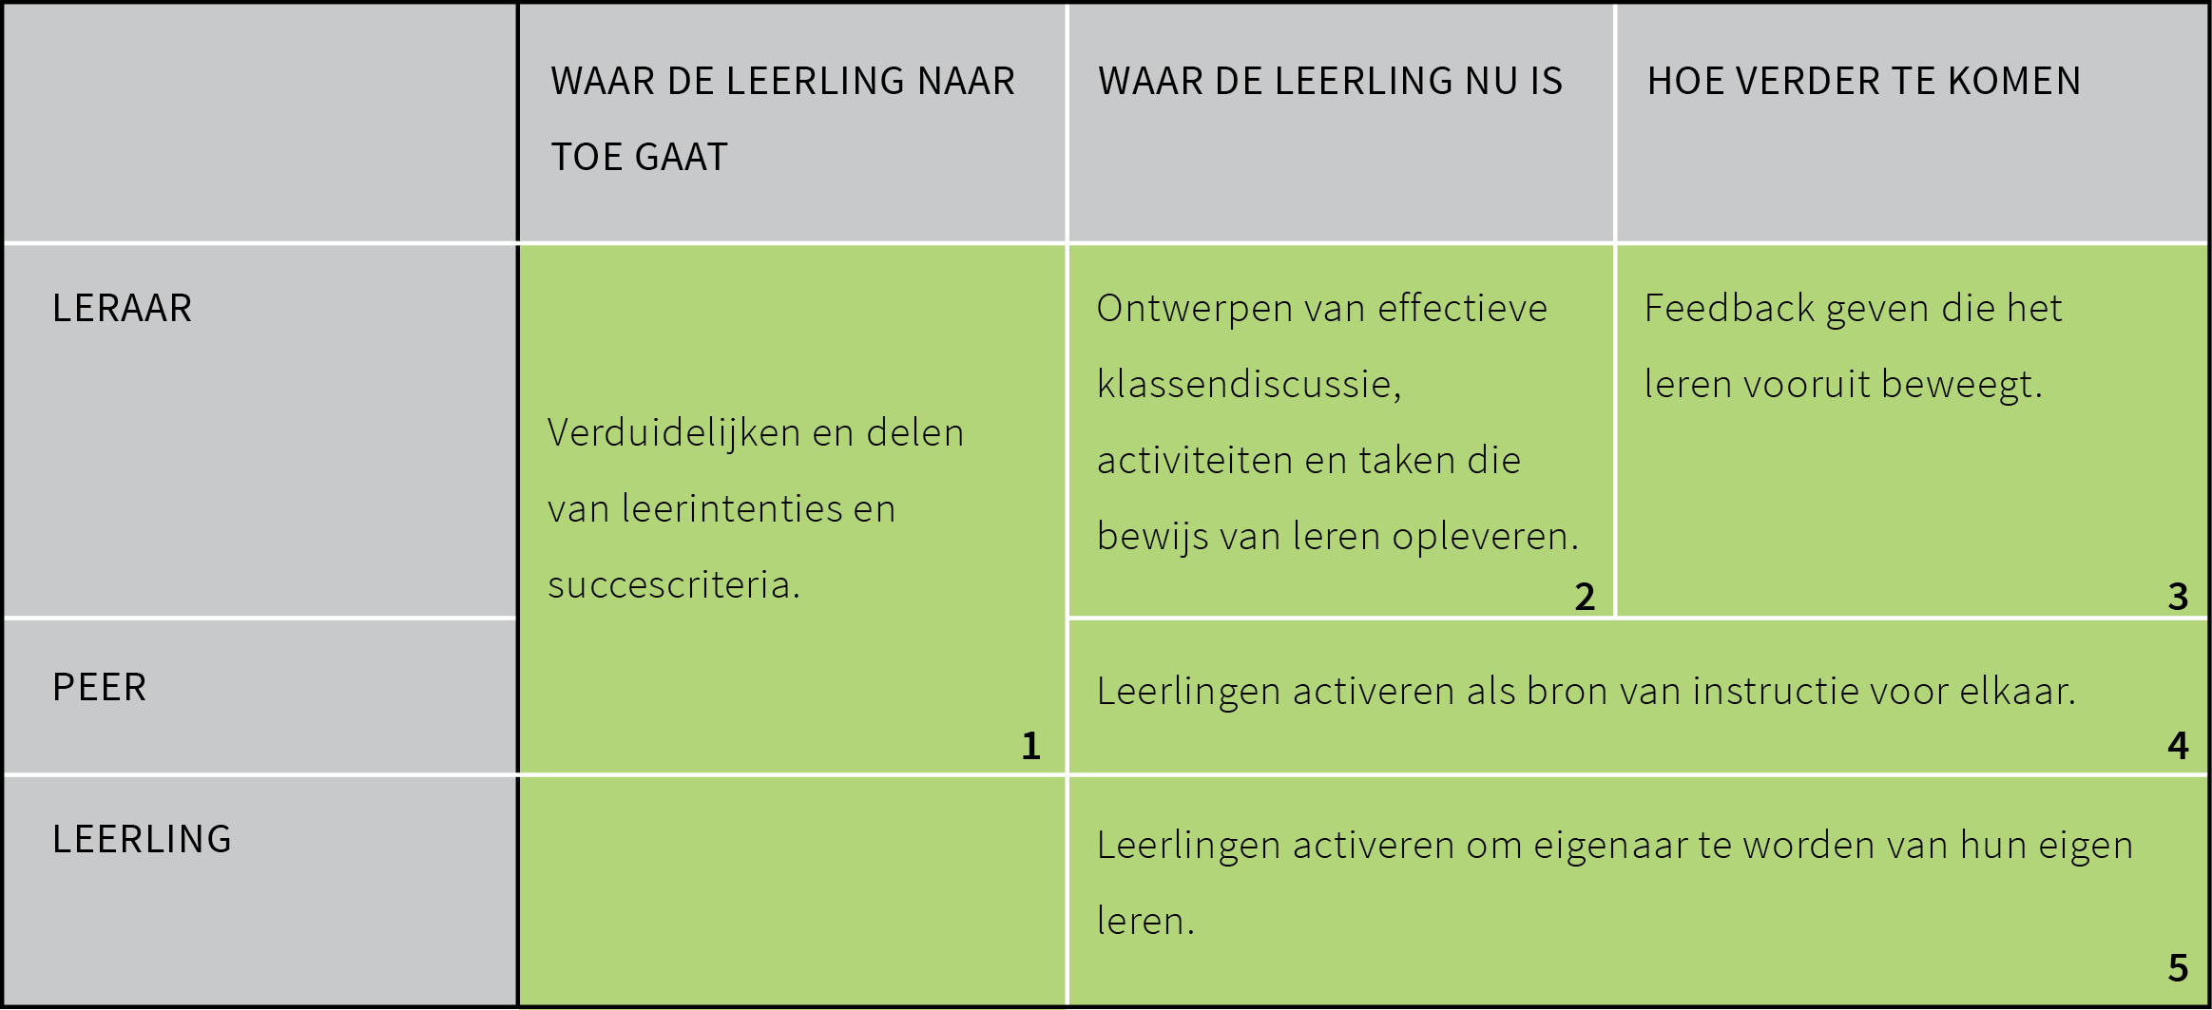

Slide 13
Ideale lessenserie
Baken onderwerp af, met behulp van (landelijke) eindtermen
Bouw onderwerp op met concrete doelen:
  "Als mijn les voorbij is, heeft een leerling (gedeeltelijk) succes behaald als hij.... af heeft/ kan/ weet...."
Voer de opdrachten uit
  Theorie
  Vorm/ Goed voorbeeld
  Nieuwe situatie
Evaluatie
  Feedback (Positief of Negatief)

Slide 14
Voordelen H.O.P.E. model
Leerling weet wat hij moet doen om voortgang/ succes te halen.
Leerling leert verantwoordelijkheid te nemen en te dragen
Docent leert effectief feedback te geven.
Docent registreert en rapporteert niet op klasniveau, leerling bekijkt eigen resultaat
Leerling en docent weten te verwoorden waar de lacunes zitten.

Slide 15
Waar te beginnen in de praktijk?
Docenten-team-management:
  Kennis beklijft beter als die in het volgende lokaal op dezelfde manier ingezet wordt.
  "Sfeer" is een positieve en een negatieve beïnvloeder.
  Spreek elkaar aan op verbeteringen.
  Omschrijf succes voor het team én vier en beleef het!
  Begin klein.

Slide 16
Waar te beginnen in de praktijk?
Laten wij kiezen wat werkt.
  Varieer werkvormen
  Automatiseer
Leerling is verantwoordelijk voor zijn eigen leerproces.
Docent is de coach.
Zet alle kanalen = zintuigen open
  Toets maken onder ideale omstandigheden
Didactiseren werkt beter dan stapelen.
  Doceren is doseren

Slide 17
Wat te doen?
Niets werkt altijd.
Varieer, maar binnen je eigen stijl.
Begin klein en bouw uit.
Laat opdrachten en toetsen altijd aansluiten op doelen.
Concrete doelen gaan boven de arbitraire lesinhoud.
Maak afspraken en breng onder woorden
  Hier op school is de definitie van......: .....
  Van mij/ ons kun je verwachten: .......

Slide 18
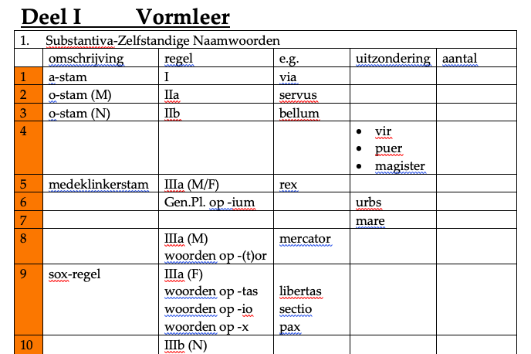
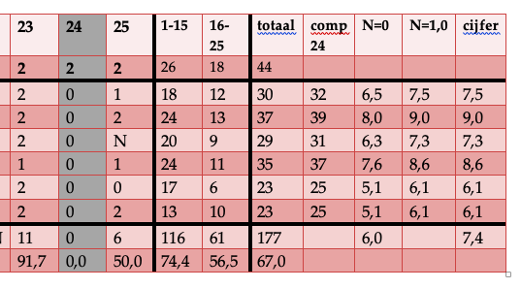
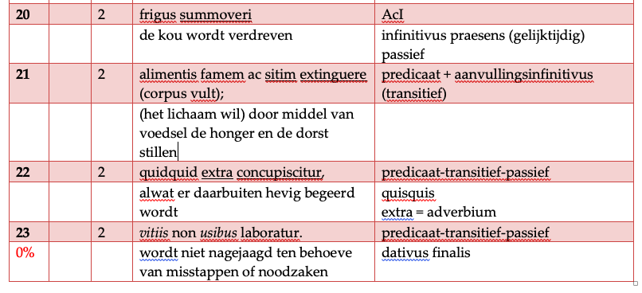

Slide 19
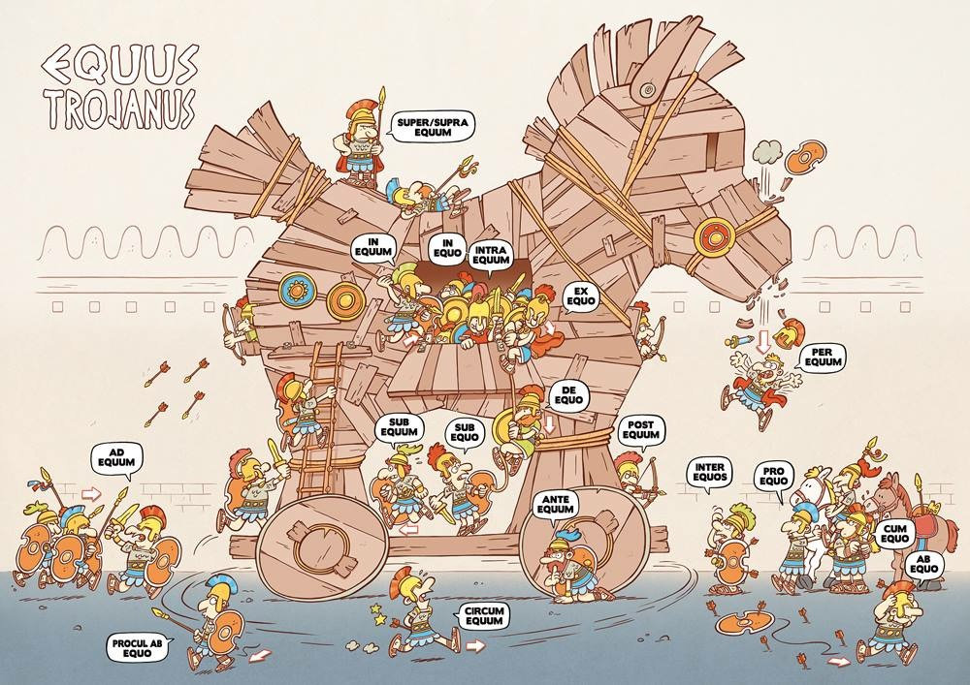

Slide 20
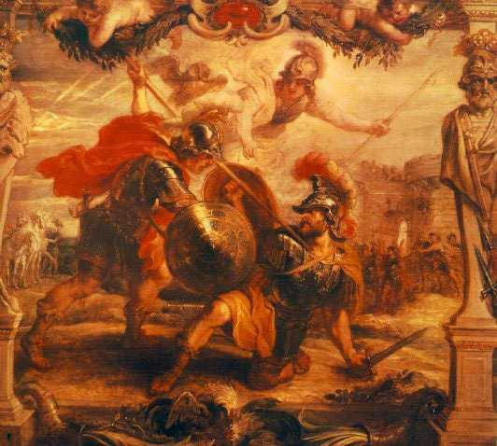
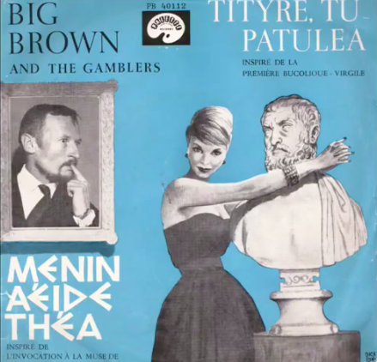
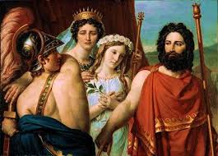
Homer with a twist

Slide 21
Test
Woordjes Latijn
murus
filia
mater
libertas
video
?
?
?
?
?

Slide 22
Centrale vraag:
Noem drie mogelijke voordelen van
formatief evalueren ten opzichte van
summatief evalueren.

Slide 23
Einde
Terug te vinden op
www.imperiumclassicum.jouwweb.nl
email: imperiumclassicum@gmail.nl

